Slide 1
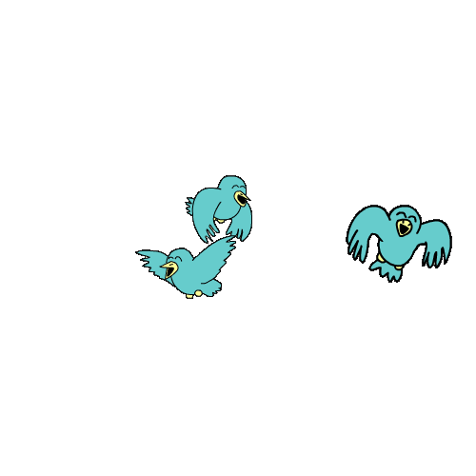
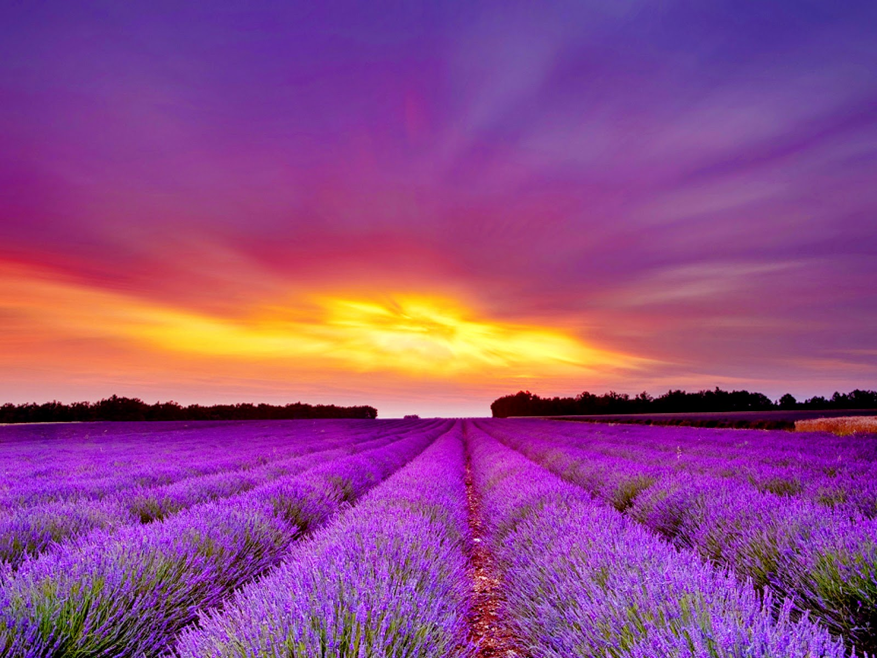
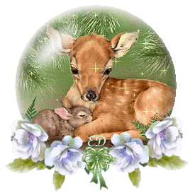
TẬP ĐỌC LỚP 4
TRỐNG ĐỒNG ĐÔNG SƠN
Trang 17

Slide 2
Khởi động.

Slide 3
- Đọc bài: Bốn anh tài.
* Ý nghĩa của câu chuyện này là gì?

Slide 4
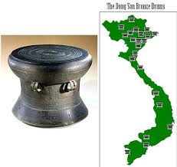
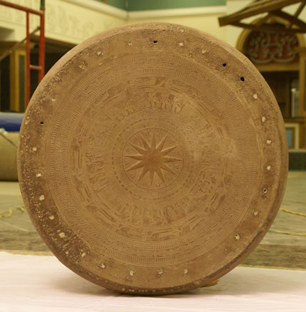
Thứ tư ngày 26 tháng 1 năm 2022
Tập đọc
Trống đồng Đông Sơn.
Đông Sơn
( Thanh Hoá)

Slide 5
LUYỆN ĐỌC.
Bài chia bài làm đoạn
2
Đoạn 1: Từ đầu ... đến hươu nai có gạc
Đoạn 2: Phần còn lại.

Slide 6
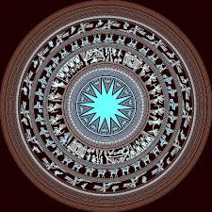
Luyện đọc:
* Đọc đúng:
- Bộ sưu tập, hoa văn, chèo thuyền, thuần hậu.
* Ngắt câu:
- Niềm tự hào chính đáng của chúng ta /trong nền văn hoá Đông Sơn/ chính là bộ sưu tập trống đồng hết sức phong phú.//
* Giải nghĩa từ:
- Chính đáng:
- Văn hoá Đông Sơn:
- Vũ công :
- Hoa văn:
- Nhân bản:
- Chim Lạc, chim Hồng:

Slide 7
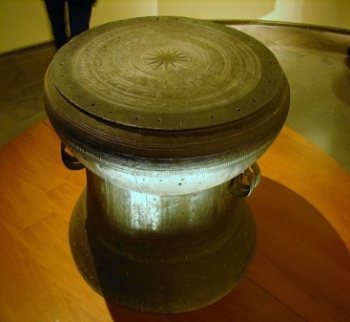
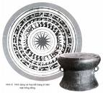
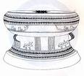
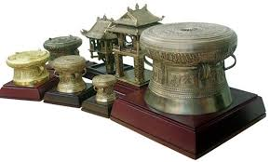
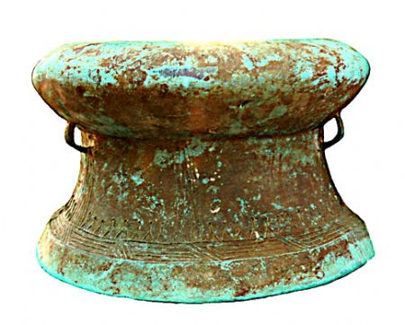
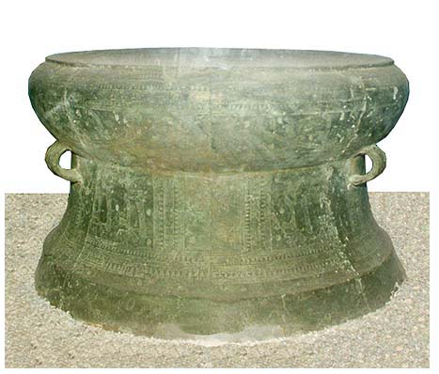
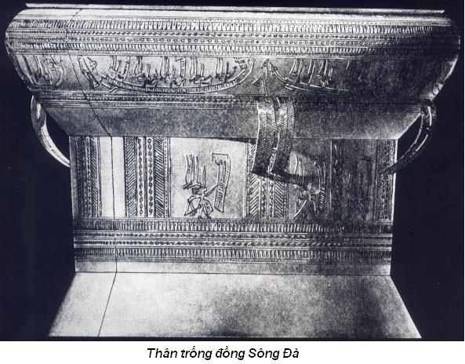
TÌM HIỂU BÀI.
1.Trống đồng Đông Sơn đa dạng như thế nào?
Trống đồng Cổ Loa
Trống đồng Ngọc Lũ
Trống đồng Sông Đà

Slide 8
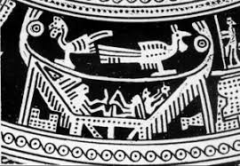
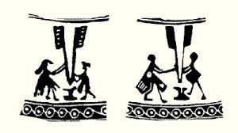
2. Những hoạt động nào của con người được miêu tả trên trống đồng ?
- Ghép đôi muông thú, nam nữ.
- Lao động.
* Những hoạt động của con người được miêu tả trên mặt trống đồng: lao động, đánh cá, săn bắn, đánh trống, thổi kèn, cầm vũ khí bảo vệ quê hương,tưng bừng nhảy múa mừng chiến công,cảm tạ thần linh, ghép đôi nam nữ..
Trống đồng Đông Sơn đa dạng như thế nào?

Slide 9
3. Vì sao có thể nói hình ảnh con người chiếm ví trí nổi bật trên hoa văn trống đồng?
* Vì những hình ảnh con nguời với những hoạt động thường ngày là những hình ảnh nổi rõ nhất trên hoa văn .Những hình ảnh : cánh cò ,chim, đàn cá lội …chỉ làm đẹp thêm cho hình tượng con người với những khát khao của mình.
4. Vì sao trống đồng là niềm tự hào chính đáng của người Việt Nam ta?
* Trống đồng Đông Sơn đa dạng, hoa văn trang trí đẹp, là một cổ vật quý giá phản ánh trình độ văn minh của người Việt cổ xưa, là một bằng chứng nói lên rằng dân tộc Việt Nam là một dân tộc có một nền văn hoá lâu đời, bền vững

Slide 10
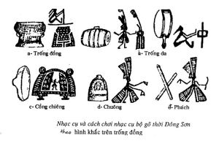
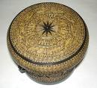
* Nội dung bài nói gì?
Bộ sưu tập trống đồng Đông Sơn rất phong phú, độc đáo, là niềm tự hào chính đáng của người Việt Nam.

Slide 11
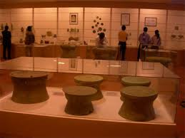
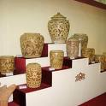
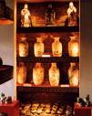
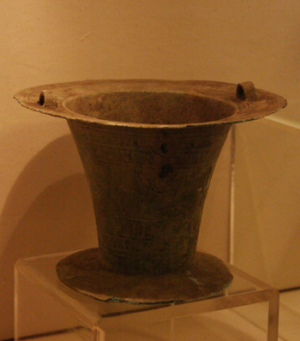
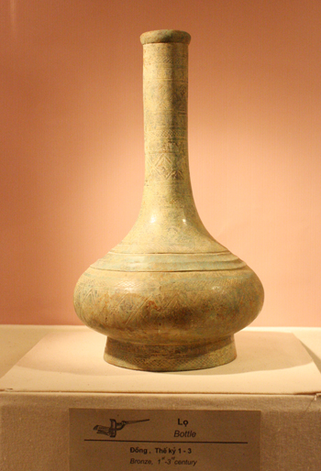
- Các cổ vật thể hiện nền văn minh của người Việt cổ thường được lưu giữ ở đâu?
- Khi có dịp đến thăm viện bảo tàng, các em nên có thái độ như thế nào?

Slide 12
LUYỆN ĐỌC DIỄN CẢM.
Nổi bật trên hoa văn trống đồng là hình ảnh con người hoà với thiên nhiên. Con người lao động, đánh cá, săn bắn. Con người đánh trống, thổi kèn. Con người cầm vũ khí bảo vệ quê hương và tưng bừng nhảy múa mừng chiến công hay cảm tạ thần linh… Đó là con người thuần hậu, hiền hoà, mang tính nhân bản sâu sắc.

Slide 13
CHÀO CÁC EM !

